Slide 1
해양통신시스템 종합설계 텀프로젝트 결과보고서
“시각장애인들을 위한 보행자 신호등 알리미“
해양IT공학 20152194 김학진

Slide 2
CONTENTS
01
서론
02
준비물
03
구현한 기능
04
개선할 사항
05
마무리

Slide 3
01
서론

Slide 4
01.
서론
시각장애인들은 횡단보도를 건너기 어려움
보조장치가 있다고 하지만 많은 곳에 설치되어 있지 않아 여전히 위험함
이런 문제점을 파악하여 “시각장애인들을 위한 보행자 신호등 알리미＂구상

Slide 5
02
준비물

Slide 6
02.
준비물
LED : 보행자 신호등에서 빨간불과 파란불을 구현하기 위한 기능
7-Segment : 현재 신호등상태가 유지되는데 몇 초 남았는지 표시할 기능
스위치 : 사용자가 보행자 신호등 데이터를 받거나 안받도록 선택을 하는 기능,
클라이언트를 종료시키기 위한 기능

Slide 7
03
구현한 기능

Slide 8
03.
구현한 기능
클라이언트 구조
Main()
SetPinmode()
종료
ParemeterCheck()
1
MainProgram()
program_exit
0
status
1
Receive
Information()
0

Slide 9
03.
구현한 기능
클라이언트 코드 (Client.c)
1. int main(int argc, char *argv[]) : 프로그램의 main문
2. void SetPinmode() : GPIO핀 설정
3. void ParameterCheck(int argc) : 입력 매개변수의 개수 검사(올바른 매개변수가 들어왔는지 검사)
4. void ShowInformation() : 프로그램의 버전, 설명을 명시
5. void MainProgram(char *argv[]) : 프로그램의 본질적인 main문, status와 program_exit의 변수를 체크하며
서버와 통신 및 프로그램 종료를 컨트롤하는 역할
6. int ProgramExit(int program_exit) : SWITCH_EXIT가 눌렸을 때 program_exit의 값을 1로 반환
7. int ChangeStatus(int status, char *argv[]) : SWITCH_STATUS가 눌렸을 때 status의 상태를 전과 비교하여 변경 후 반환
(status가 0이었을 경우 소켓을 설정하고 서버와 연결하며 status를 1로 변경
status가 1이었을 경우 서버에 데이터를 그만 전송하라는 명령을 보내고
소켓을 close하며 status를 0으로 변경)
8. void ReceiveInformation() : 서버에 데이터를 보내라는 명령을 보낸 후 서버에서 데이터를 받아 표시
9. void SetSocket(char *argv[]) : 소켓을 생성하고 설정
10. void ConnectServer() : 서버와 연결

Slide 10
03.
구현한 기능
서버 구조
Main()
SetPinmode()
SetSocket()
Send()
Accept()
“R”
no
yes
“D”
connect
no
connect
SignalLight()
bufRx
Accept()
yes

Slide 11
03.
구현한 기능
서버 코드 (Server.c)
1. int main(void): 프로그램의 main문
2. void SetPinmode() : GPIO핀 설정
3. void SetSocket() : 소켓을 생성하고 설정, bind(), listen() 실행
4. void Accept() : 클라이언트의 connect가 있을 때까지 대기
5. void SignalLight() : 프로그램의 본질적인 main문, Red_Light()와 Green_Light()를 반복
6. void Red_Light() : 빨간LED를 점등 후 10초간 대기, 대기 중간중간에 ReceiveInformation()을 통해 클라이언트에 데이터 전송
10초가 지난 후 빨간LED점멸
7. void Green_Light() : 초록LED를 켜고 10초간 대기, 대기 중간중간에 ReceiveInformation()을 통해 클라이언트에 데이터 전송
10초가 지난 후 초록LED점멸
8. void ShowSegment(int count) : LED가 유지되기까지 남은 시간을 7-segment에 표시
9. void ReceiveInformation(int count, char tmp[]) : 클라이언트에서 데이터를 받은 받은 데이터에 따라
클라이언트에 send()를 하거나 send()를 중단
10. void SendInformation(int count, char tmp[]) : 클라이언트에 현재 상태 데이터 전송

Slide 12
03.
구현한 기능
“R”
SWITCH_STATUS push
(status = 1)
LED
서버
클라이언트
Current Status Data
Current Status Data
“D”
SWITCH_STATUS push
(status = 0)
7-Segment
SWITCH_EXIT push
사용자
Send Stop
Program Exit

Slide 13
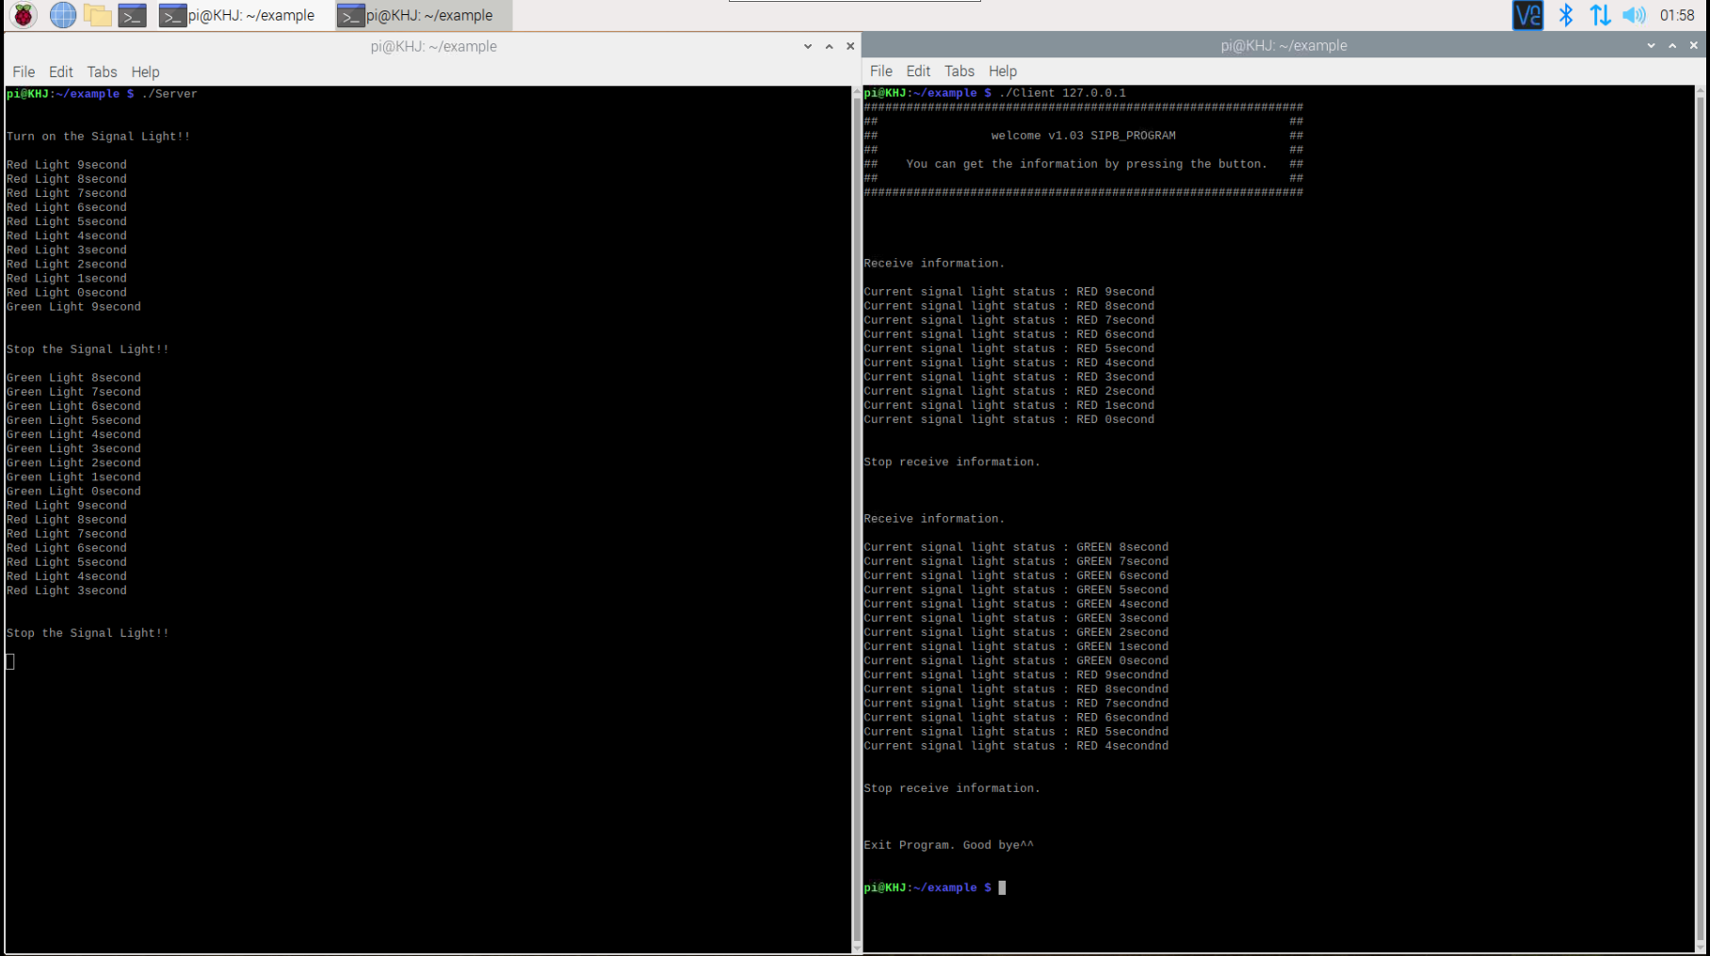
03.
구현한 기능
프로그램 구동 예시 화면 1

Slide 14
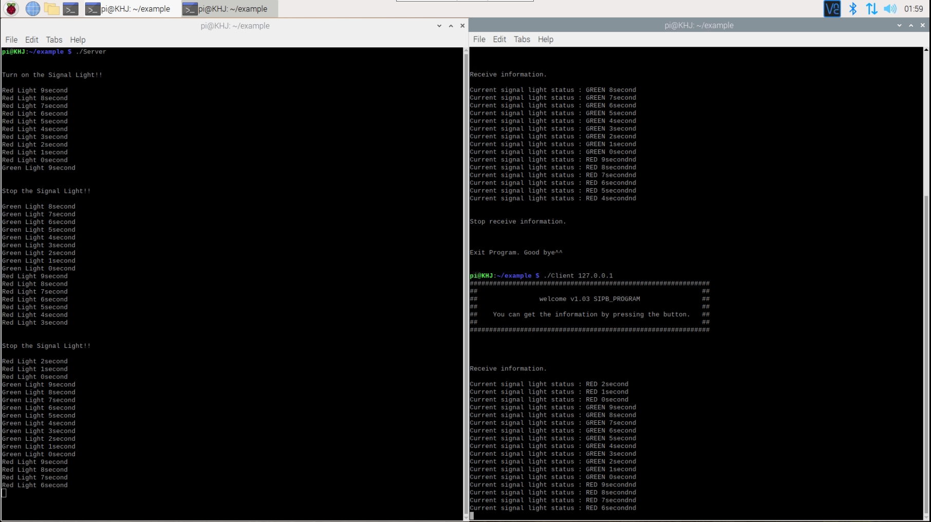
03.
구현한 기능
프로그램 구동 예시 화면 2

Slide 15
04
개선할 사항

Slide 16
04.
개선할 사항
1. 서버의 신호등 상태 유지
클라이언트의 요청이 없어도 서버측 신호등은 빨간불과 파란불을 번갈아가며 계속 구동해야 하지만 클라이언트와 연결되었을때만 신호등이 구동됨.
클라이언트의 요청없이 계속 구동하도록 개선 할 필요가 있음

Slide 17
04.
개선할 사항
2. 부저 사용
부저를 사용하지 못함.
기술적인 부분이 부족한 것으로 판단되어 후에 좀 더 연구하여 부저를 활용할 필요가 있음

Slide 18
04.
개선할 사항
3. 다중 연결
이 프로젝트의 취지로 생각하여 한 서버에 많은 클라이언트의 연결이 요구됨. 소켓프로그래밍이나
다른 기술을 통해 다중 연결을 실행할 필요가 있음

Slide 19
05
마무리

Slide 20
05.
마무리
이 프로젝트를 진행하면서 라즈베리파이와 GPIO에 대한 이해도를 높였다. 또한 소켓프로그래밍을
활용하면서 통신에 대한 이해도를 높였다.
하지만 아직 배워야 할 부분이 많다는 것을 느꼈다. 부저의 이해, 소켓프로그래밍에 대한 완벽한
이해 등은 아직 부족하다. 이런 점을 보완하고 지금까지 프로젝트를 진행하며 배운 지식들을 잘
가다듬고 유지할 필요가 있다.

Slide 21
감사합니다
해양IT공학 20152194 김학진

